Slide 1
Правила
игр на улице

Slide 2
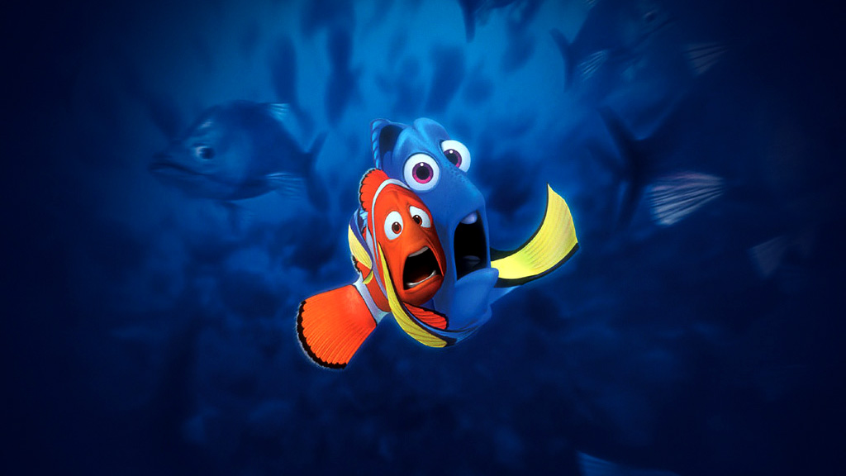
Какие опасности
подстерегают нас на улице?
«Зимние забавы»
Дорога и транспортные средства
Тонкий лед
Железная дорога

Slide 3
«Дорога» -
обустроенная или приспособленная и используемая для движения транспортных средств полоса земли, либо поверхность искусственного сооружения.

Slide 4
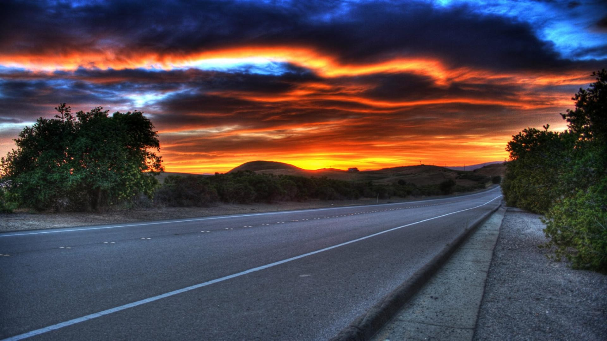
Из каких элементов
состоит дорога?

Slide 5
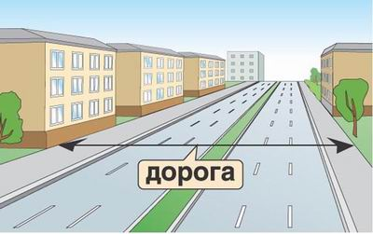

Slide 6
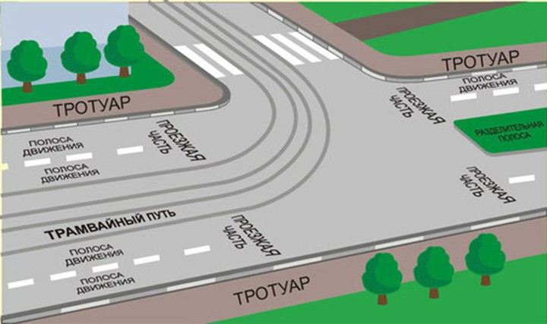

Slide 7
«Разделительная полоса» — конструктивно выделенный элемент дороги, разделяющий смежные проезжие части и не предназначенный для движения или остановки безрельсовых транспортных средств и пешеходов.

Slide 8
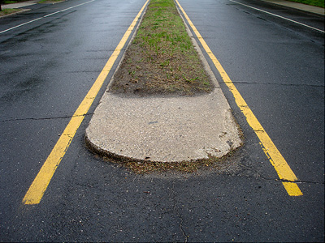
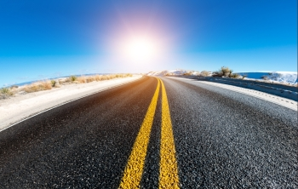
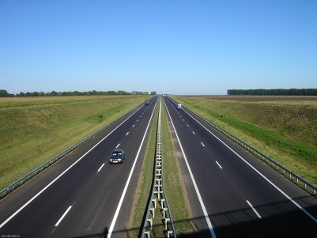
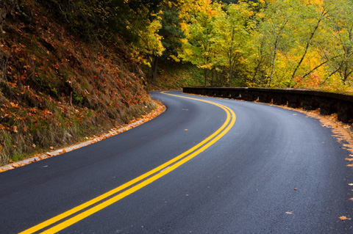

Slide 9
«Тротуар» — элемент дороги, предназначенный для движения пешеходов и примыкающий к проезжей части или отделенный от нее газоном.

Slide 10
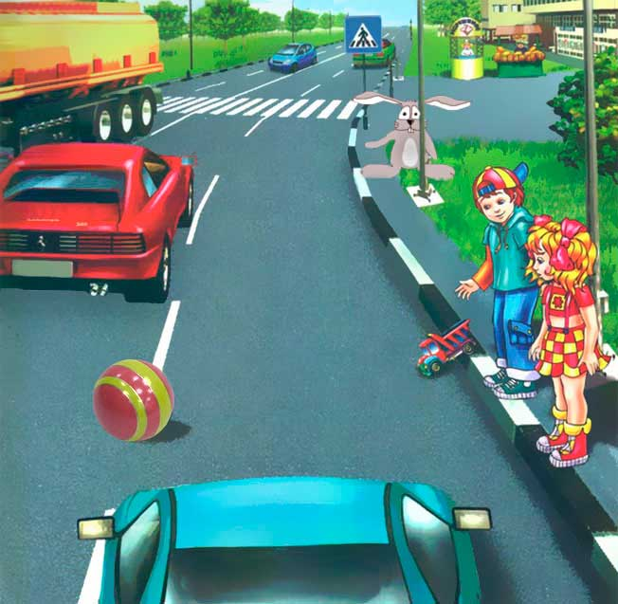

Slide 11
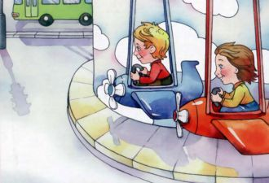
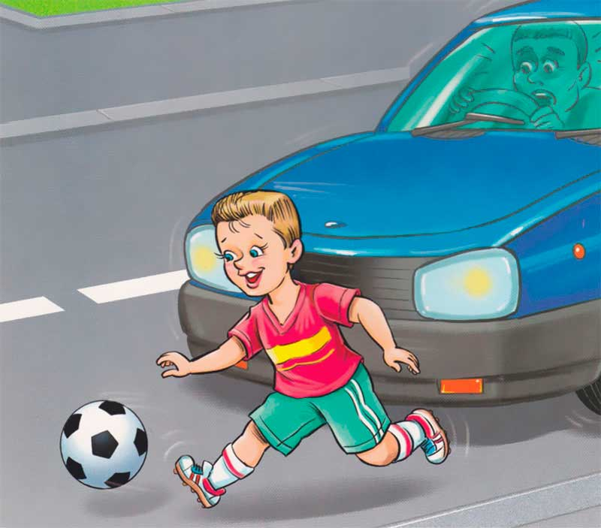
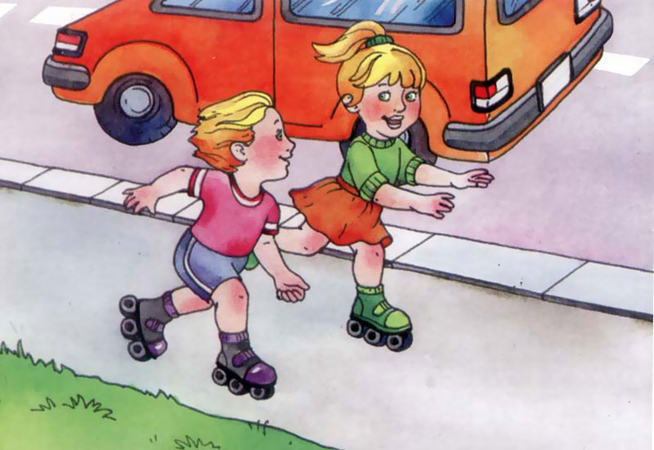
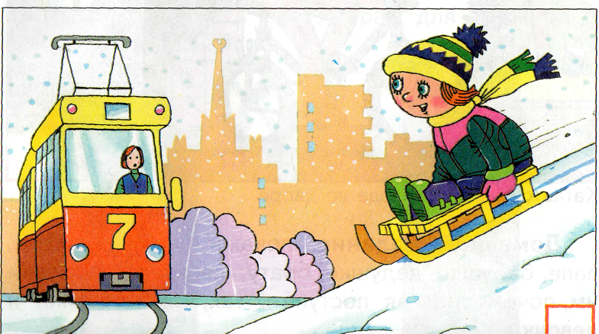

Slide 12
ИГРА ВБЛИЗИ
ПРОЕЗЖЕЙ ЧАСТИ
ОПАСНА!

Slide 14
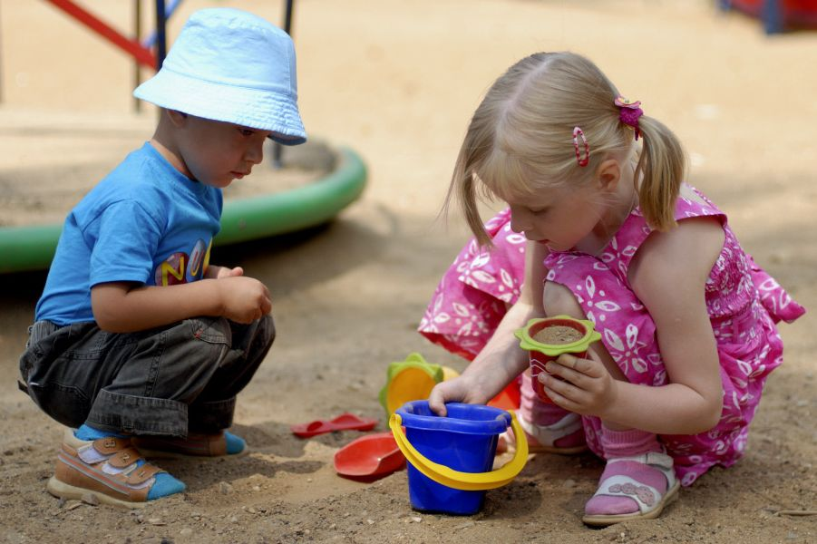
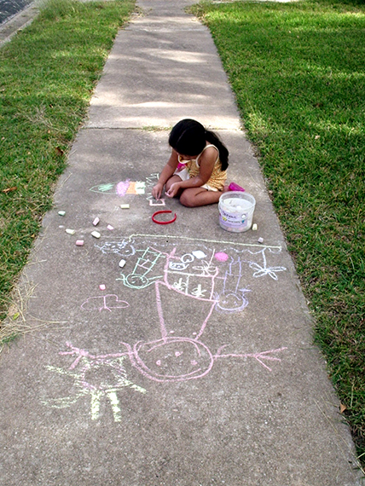
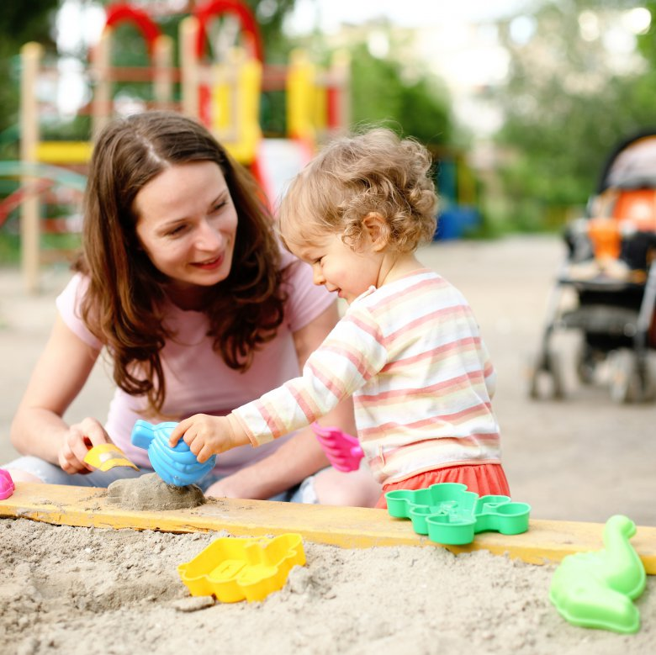

Slide 15
Детские игры рядом с транспортным средством недопустимы!

Slide 16
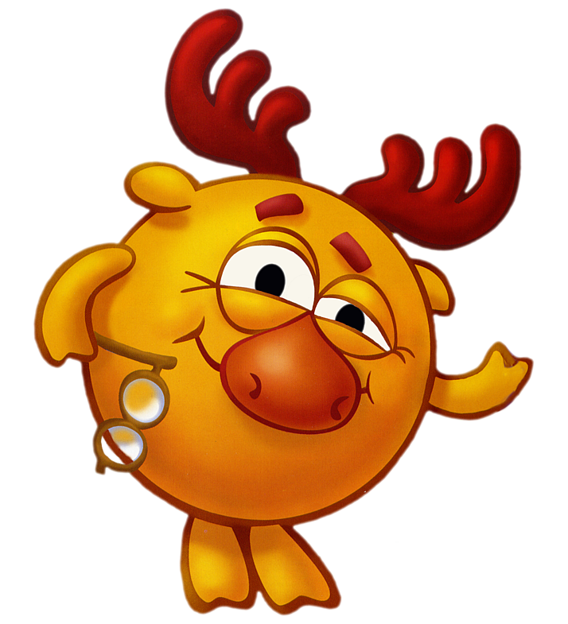
ЧТОБ НИКОГДА НЕ ПОПАДАТЬ
В СЛОЖНЫЕ ПОЛОЖЕНИЯ,
НАДО ЗНАТЬ И СОБЛЮДАТЬ
ПРАВИЛА ДВИЖЕНИЯ!

Slide 17
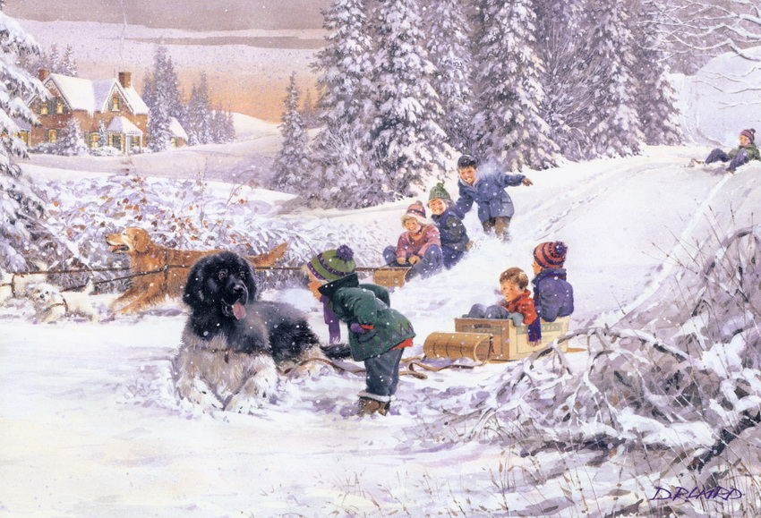
«Зимние забавы»

Slide 18
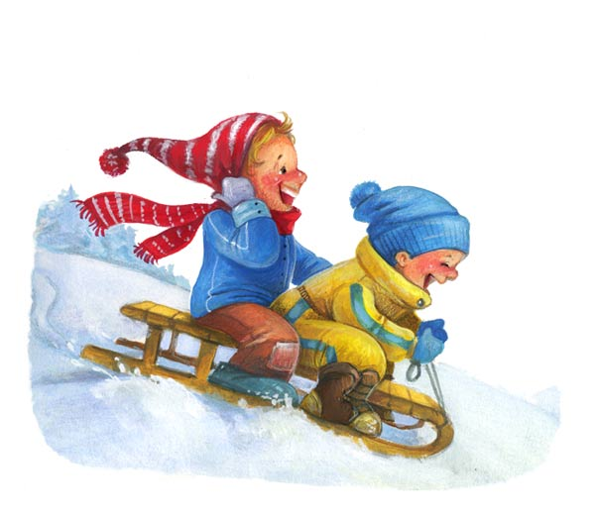
кататься на санках с горки нежелательно, лучше на ледянках;
на горке надо соблюдать дисциплину и последовательность;
необходимо самим убедиться в безопасности горки, поэтому перед катанием внимательно изучите местность;
- спуск не должен выходить на проезжую часть, также стоит обратить внимание, чтобы горка находилась в немноголюдных местах и при отсутствии деревьев, заборов и других препятствий.

Slide 20
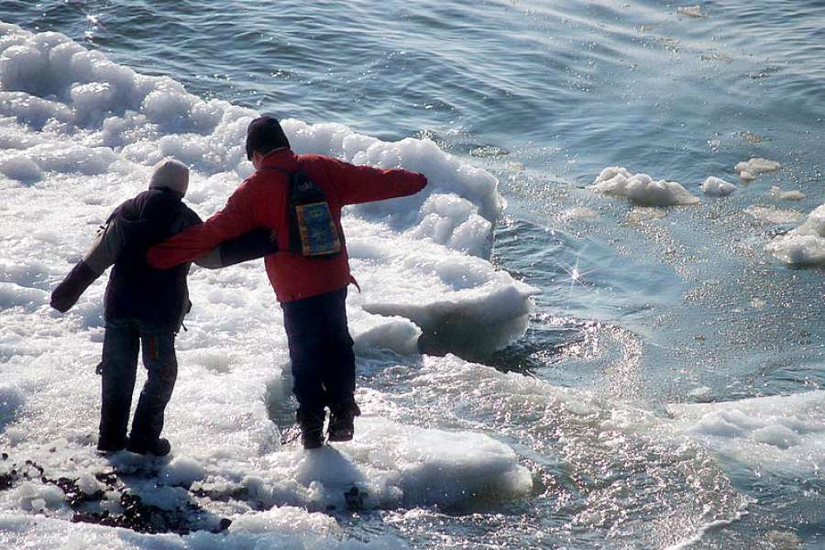

Slide 21
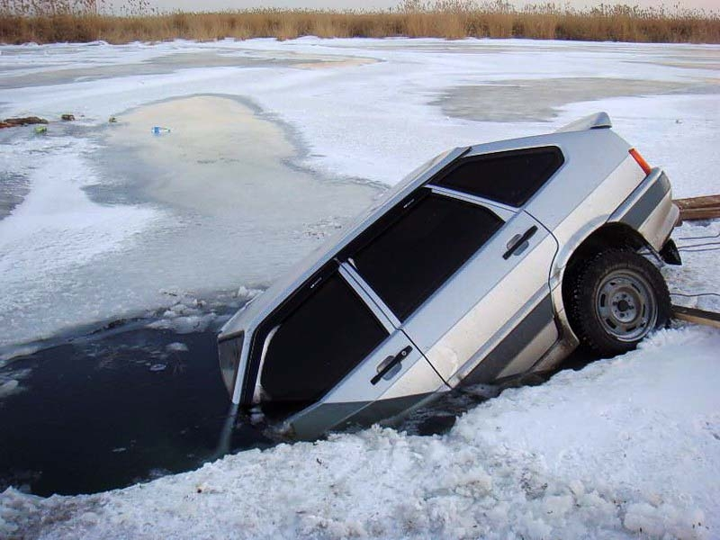

Slide 22
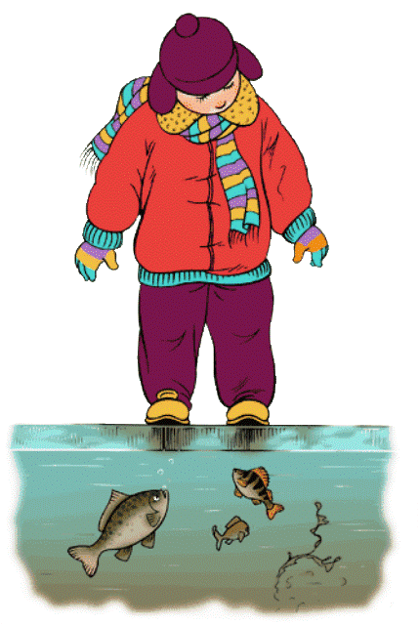
Не торопитесь выходить на первый лед,
он только кажется прочным, а на самом деле он тонкий, слабый и не выдержит тяжести не только взрослого человека, но и ребенка.

Slide 23
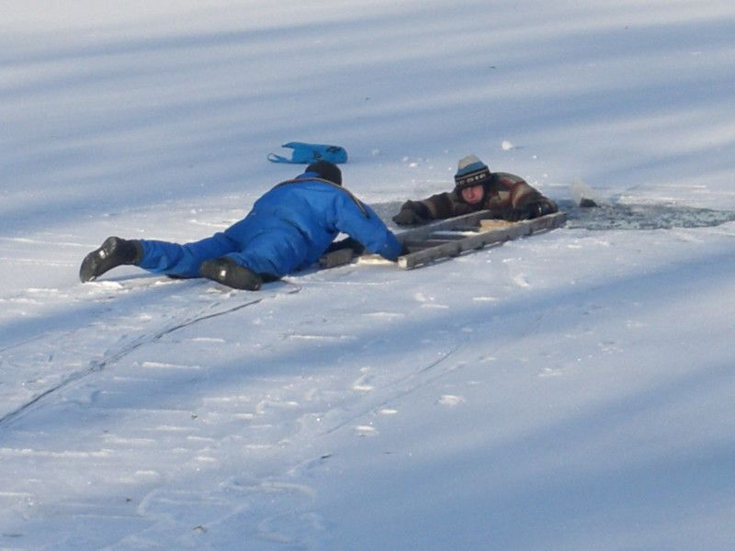

Slide 24
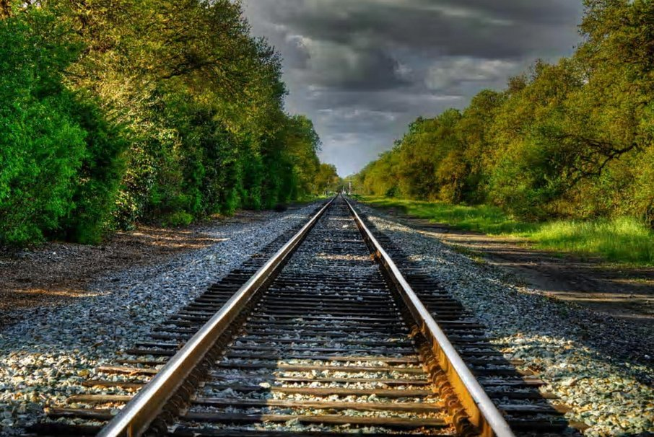
Безопасность на
железных дорогах

Slide 25
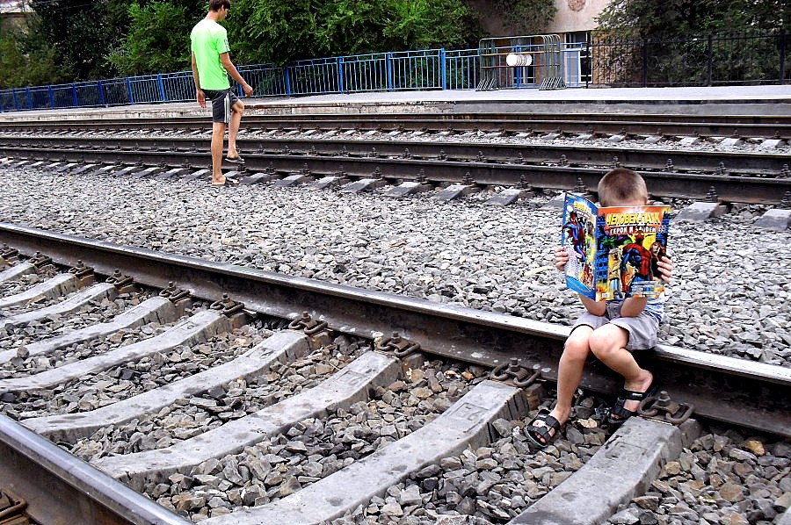

Slide 27
Дорога
и Дорожные знаки
1
2
3
4
5
Ситуация
1
2
3
4
5
История ПДД
1
2
3
4
5
Общие
Вопросы по пдд
1
2
3
4
5
«Кот в мешке»
1
2
3
4
5

Slide 28
Дорога и Дорожные знаки
1
Из каких элементов состоит дорога?
Ответ:
Дорога включает в себя одну или несколько проезжих частей,
а также трамвайные пути, тротуары, обочины и
разделительные полосы при их наличии.

Slide 29
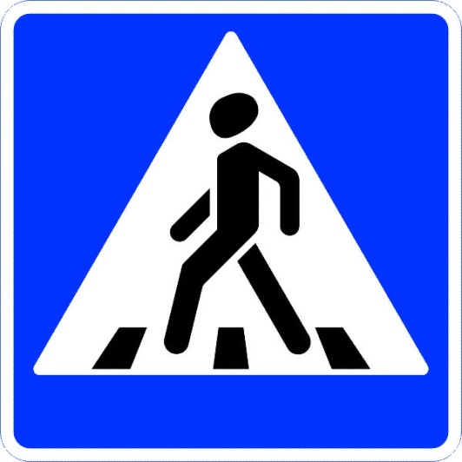
Дорога и Дорожные знаки
2
Как называется дорожка, по которой пешеход переходит дорогу, не нарушая правил дорожного движения?
Ответ:
Зебра или пешеходный переход

Slide 30
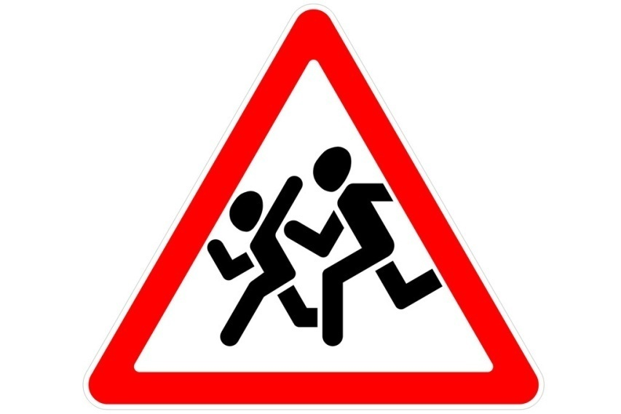
Дорога и Дорожные знаки
3
Что обозначает данный знак?
Ответ:
Внимание, дети!

Slide 31
Дорога и Дорожные знаки
4
Что обозначает данный знак?
Ответ:
Движение без остановки ЗАПРЕЩЕНО!

Slide 32
Дорога и Дорожные знаки
5
Назовите виды знаков?
Ответ:
Запрещающие
Знаки приоритета
Предупреждающие
Предписывающие
Знаки особых предписаний
Информационные
Знаки сервиса

Slide 33
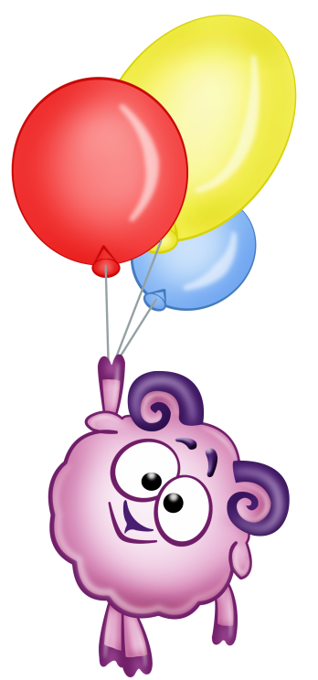
Ситуация
1
На светофоре зелёный свет – можно идти смело, никаких машин на нашем пути не будет! Так ли это?
Ответ:
Не совсем. На дорогу, которую мы переходим, могут выезжать машины, делающие с перекрёстка правый или левый поворот. Они ОБЯЗАНЫ дать сигнал о предстоящем манёвре и пропустить пешеходов, но всё равно нужно быть предельно внимательными.

Slide 34
Ситуация
2
Каким образом водитель автомобиля предупреждает о том, что хочет повернуть направо или налево?
Ответ:
Он включает поворотники – мигающие оранжевые огни – справа или слева, в зависимости от направления поворота.

Slide 35
Ситуация
3
Мы на середине проезжей части и вдруг справа увидели приближающуюся машину.
Что лучше сделать: как можно быстрее перебежать дорогу или вернуться назад?
Ответ:
Ни то, ни другое. Нужно остановиться.

Slide 36
Ситуация
4
Нам нужно перейти дорогу, а у обочины стоит машина. Что делать?
Ответ:
Не переходить дорогу в этом месте, потому что из-за стоящей машины можно не увидеть приближающийся транспорт. К тому же по правилам непосредственно перед пешеходным переходом машина стоять не может, значит, здесь переходить улицу нельзя.

Slide 37
Ситуация
5
Мы опаздываем в школу, а к автобусной остановке как раз подъезжает наш автобус. Осталось только перебежать дорогу – успеем! Верно?
Ответ:
Ни в коем случае! Всё внимание должно сосредоточиться на переходе дороги – по правилам и в положенном месте – с автобусом разберёмся потом.

Slide 38
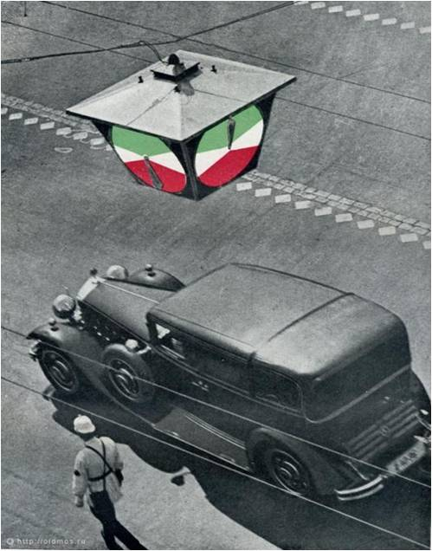
История ПДД
1
Когда и где впервые был установлен первый светофор?
Ответ:
В Лондоне, в 1868 году.

Slide 39
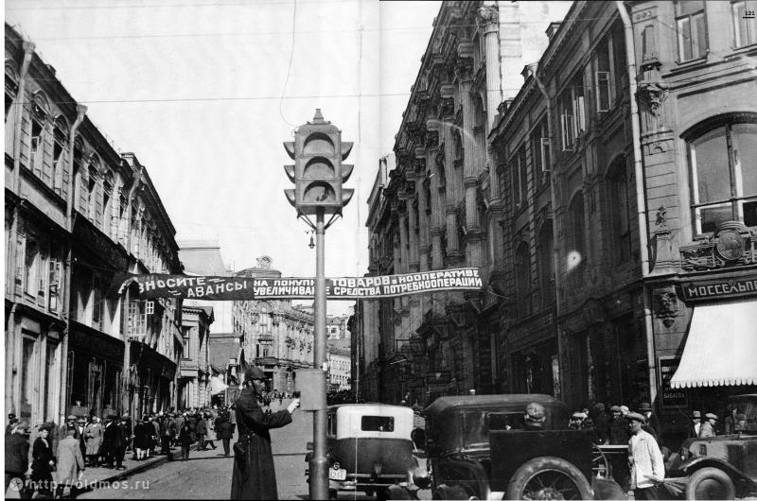
История ПДД
2
Когда в России появился первый трехсекционный светофор?
Ответ:
Первый трехсекционный светофор появился в Москве, в 1929 году.

Slide 40
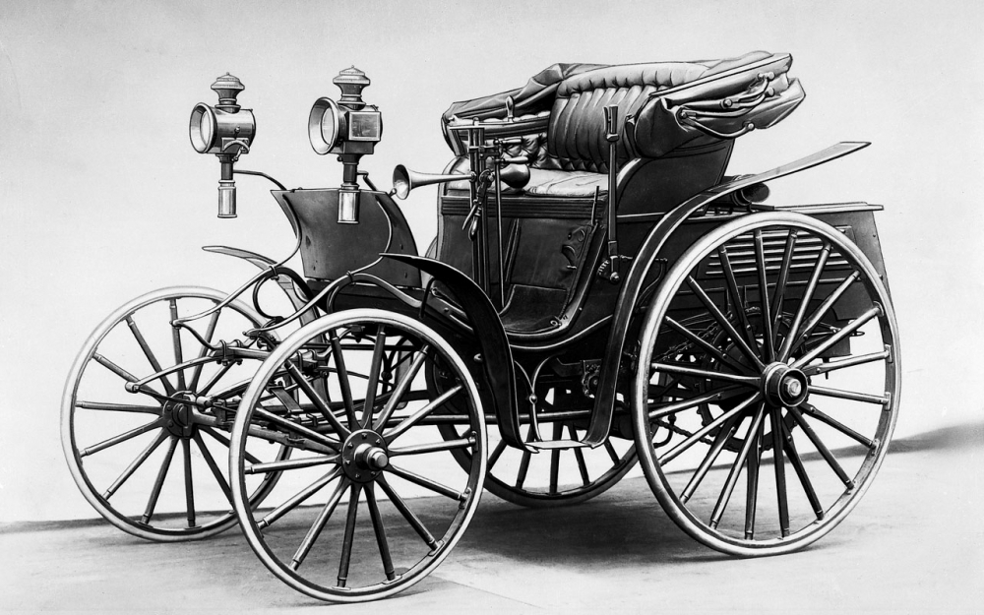
История ПДД
3
Когда в России появился первый автомобиль?
Ответ:
В 1896 году.

Slide 41
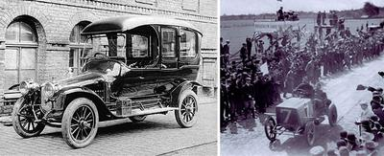
История ПДД
4
Когда было принято решение о создании единых европейских правил дорожного движения?
Ответ:
В 1909 году.

Slide 42
История ПДД
5
Как вы думаете, с какой скоростью разрешалось двигаться автомобилям по ПДД, принятым более 100 лет назад?
Ответ:
Ограничения скорости по городским улицам, принятые правилами более ста лет назад – 12 верст в час! (12,8 км/ч)

Slide 43
Вопросы по ПДД
1
Все знают, что «красный свет – дороги нет», а на зелёный сигнал светофора можно начинать движение. А вот что делать пешеходу на жёлтый свет?
Ответ:
На жёлтый сигнал светофора движение запрещено. Нужно дождаться зелёного света!

Slide 44
Вопросы по ПДД
2
А что делать, если на светофоре постоянно мигает жёлтый свет?
Ответ:
Переходить дорогу по перекрёстку, соблюдая все правила, как если бы он был нерегулируемым.
Жёлтый мигающий разрешает движение.

Slide 45
Вопросы по ПДД
3
А как же нам перейти дорогу, если нет ни светофора, ни регулировщика?
Ответ:
Дорогу можно переходить только на перекрёстке и по пешеходному переходу, убедившись, что машин нет или они очень далеко.

Slide 46
Вопросы по ПДД
4
Пешеходы должны идти по тротуару.
А если тротуара нет?
Где и как именно должны двигаться пешеходы?
Ответ:
По обочине дороги навстречу движущемуся транспорту.

Slide 47
Вопросы по ПДД
5
Мы едем на велосипеде и нужно перейти дорогу. Как это сделать?
Ответ:
Только по пешеходному переходу, соблюдая все правила. Велосипед нужно везти, а ни в коем случае не ехать на нём.

Slide 48
«Кот в мешке»
1
Как можно (и нужно) сделать себя более заметным для водителей в тёмное и сумеречное время суток, и тем самым обеспечить большую безопасность?
Ответ:
Воспользоваться светоотражающими наклейками и нашивками, прикрепив их на одежду и портфель.

Slide 49
«Кот в мешке»
2
У самой дороги находится горка, зимой с неё, наверное, здорово кататься. Проверим?
Ответ:
Ни в коем случае! Кататься на санках, лыжах, коньках на улице и рядом с проезжей частью нельзя!

Slide 50
«Кот в мешке»
3
Где переходят железнодорожные пути?
Ответ:
По мостам, тоннелям, переходам.

Slide 51
«Кот в мешке»
4
По какой причине нельзя играть возле дороги?
Ответ:
Можно попасть под колеса. Мешают движению.

Slide 52
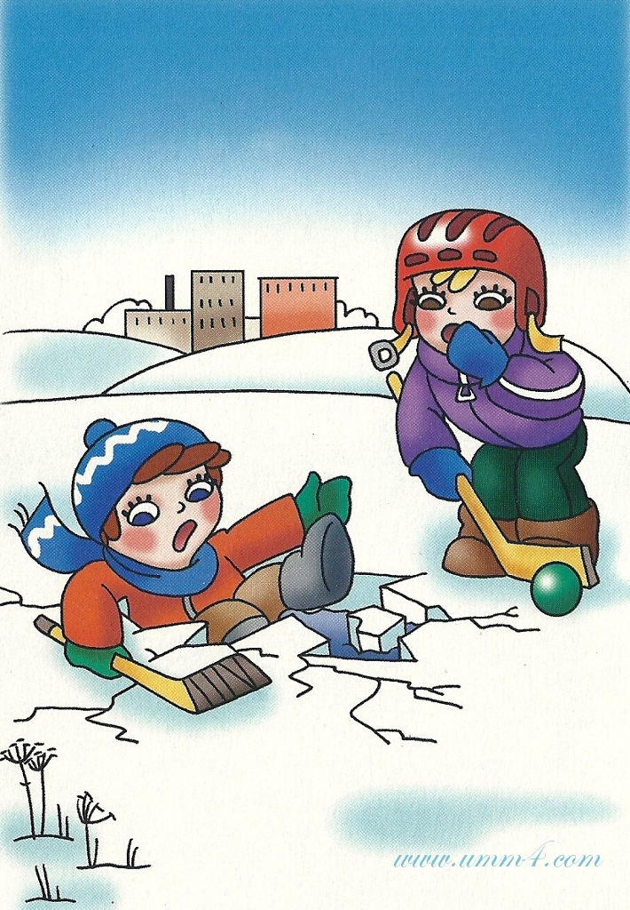
«Кот в мешке»
5
Что делать, если лед начал трескаться под вами?
Ответ:
1. Не паникуйте. Замрите. Любые хаотические лишние движения увеличат трещину. 2. Опуститесь на лед, лягте на живот, раскиньте руки и ноги в сторону. 3. По возможности отползайте по тому же пути, по которому и добирались сюда.

Slide 53
Благодарим за внимание!

